Slide 1
Аналіз і візуалізація даних на Python в Google Colab
Лекція 8

Slide 2
Бібліотеки аналізу та візуалізації даних на Python
Python сьогодні є однією з найпопулярніших мов програмування у світі, особливо в галузі аналізу даних. Через це розробники створюють дедалі більше бібліотек для роботи з даними та їх візуалізації. У 2023 році найкращі бібліотеки Python для візуалізації даних залишаються колишніми - Matplotlib, Seaborn та Plotly.
Matplotlib (https://matplotlib.org/) - це найбільш поширена і стандартна бібліотека Python для створення статичних графіків. Вона надає практично безмежний спектр можливостей для створення та візуалізації різних типів графіків, включаючи лінійні, стовпчасті, кругові, точкові, гістограми, графіки розподілів тощо. Відповідаючи питанням: "Чи можна щось зробити на Matplotlib?", відповідь практично завжди - Так.
Seaborn (https://seaborn.pydata.org/) - це бібліотека, заснована на Matplotlib, але з вищим рівнем абстракції та спрощеним інтерфейсом. Вона надає безліч функцій для створення красивих графіків, включаючи гістограми, ящики з вусами, теплові карти, розсіювання та багато іншого. Також ця бібліотека, на відміну від Matplotlib, дозволяє будувати більш естетично приємні для сприйняття діаграми, як кажуть, "із коробки".
Plotly (https://plotly.com/) – це бібліотека для створення інтерактивних графіків. Вона дозволяє створювати графіки за допомогою веб-інтерфейсу та ділитися ними з іншими користувачами. Plotly підходить для створення красивих та інтерактивних графіків, але потребує вищого рівня компетенції.

Slide 3
Bokeh (https://docs.bokeh.org/en/latest/index.html) – це бібліотека для створення інтерактивних візуалізацій з використанням JavaScript. Вона надає широкий спектр інструментів для створення інтерактивних графіків, включаючи графіки на основі тимчасових рядів, лінійні графіки та теплові карти.
Altair (https://altair-viz.github.io/) – це бібліотека з високорівневим інтерфейсом для створення декларативних візуалізацій. Вона дозволяє швидко створювати красиві графіки, використовуючи просту мову опису даних.
ggplot (https://github.com/yhat/ggpy) – це бібліотека, створена на основі R-бібліотеки ggplot2, яка надає можливості для створення графіків за допомогою граматики графіків. Вона надає широкий спектр інструментів для створення красивих та інформативних графіків.
Загалом вибір бібліотеки Python для візуалізації даних залежить від конкретних потреб і рівня досвіду розробника. Matplotlib і Seaborn є хорошими виборами для користувачів-початківців, а Plotly, Bokeh, Altair і ggplot додатково надають можливості для створення більш просунутих та інтерактивних графіків.

Slide 4
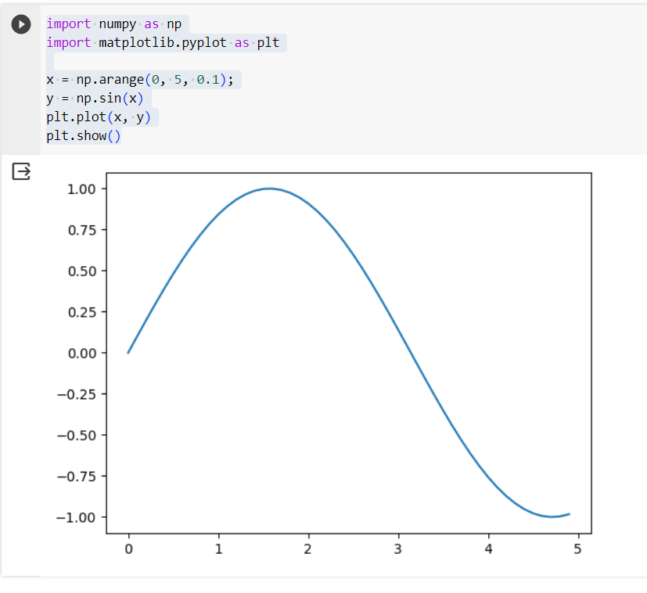

Slide 5
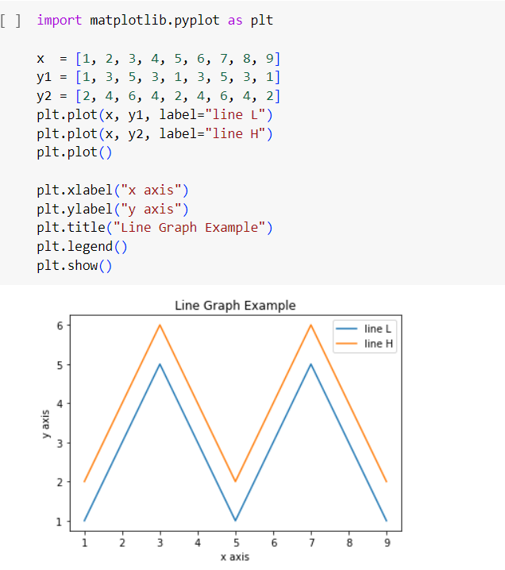

Slide 6
Типи графіків і діаграм
.plot() має кілька необов'язкових параметрів, що визначають, який тип графіка створюється:
"area" - графіки області;
"bar" - вертикальні графіки;
"barh" - горизонтальні графіки;
"box" - квадратний графік;
"hexbin" - hexbin ділянки;
"hist" - гістограми;
"kde" - оцінка щільності ядра;
"density" - псевдонім для "kde";
"line" - лінійні графіки;
"pie" - кругові діаграми;"scatter" - точкові діаграми.
Як альтернатива передачі рядків параметру kind функції .plot(), об'єкти DataFrame мають кілька методів, які можна використовувати для створення різних типів графіків:
.area()
.bar()
.barh()
.box()
.hexbin()
.hist()
.kde()
.density()
.line()
.pie()
. Scatter()

Slide 7
import numpy as np
import pandas as pd
import matplotlib.pyplot as plt
Це імпортує всі необхідні бібліотеки Python для візуалізації даних за допомогою Pandas:
numpy — це математичний пакет,
pandas дає нам способи маніпулювання даними,
matplotlib — базові функції побудови графіків, які Pandas використовує для створення діаграм і графіків.
%matplotlib inline - це команда, специфічна для IPython (або Jupyter notebook), яка дозволяє вам вбудувати графіки прямо всередину ноутбука, а не в новому вікні.
%config InlineBackend.figure_format = 'svg’ виводить графіки у векторному форматі

Slide 8
Об'єкти Series та DataFrame мають метод plot для створення базових типів графіків. За замовчуванням plot() створює лінійні графіки
Індекс об'єкта Series передається в plot бібліотеки matplotlib для осі x. При цьому таку поведінку можна вимкнути за допомогою use_index = False
Більшість графічних методів pandas приймають опціональний параметр ax, який може бути об'єктом subplot. Це дозволяє розміщувати підграфіки на сітці.

Slide 9
Параметри методу Series.plot
label мітка для легенди
ax Об'єкт subplot з matplotlib, який виводиться графік. Якщо не заданий- виведення йде до активного підграфіку
style рядок, що задає стиль графіка (наприклад, ko--)
alpha прозорість заповнення графіка (від 0 до 1)
kind тип графіка. Можливо: 'area' , 'bar' , 'barh' , 'density', 'hist' , 'kde' , 'line' , 'pie’
logy чи використовувати логарифмічний масштаб по осі y
use_index чи використовувати об'єкт індекс для позначок осі
rot поворот міток осі
xticks значення для позначок осі x
yticks значення для позначок осі у
xlim кордони по осі x (наприклад, [0, 10])
ylim кордони по осі y
grid чи відображати сітку по осях (ввімкнено за замовчуванням)

Slide 10
Атрибут plot містить «сімейство" методів для різних типів графіків. Наприклад, df.plot() еквівалентно df.plot.line().
DataFrame має кілька параметрів, які забезпечують деяку гнучкість при обробці колонок. Наприклад, чи слід розмістити їх на одному підграфіку чи створювати окремі.
Специфічні для DataFrame параметри plot
subplots чи малювати кожен стовпець DataFrame в окремому підграфіку
sharex якщо subplots=True, чи використовувати одну і ту ж вісь x, пов'язуючи мітки осі
sharey якщо subplots=True, чи використовувати одну і ту ж вісь y
figsize розмір малюнка для створення у вигляді кортежу
title заголовок малюнка у вигляді рядка
legend чи додавати легенду на малюнок (за замовчуванням True)
sort_columns чи відображати стовпці в алфавітному порядку

Slide 11
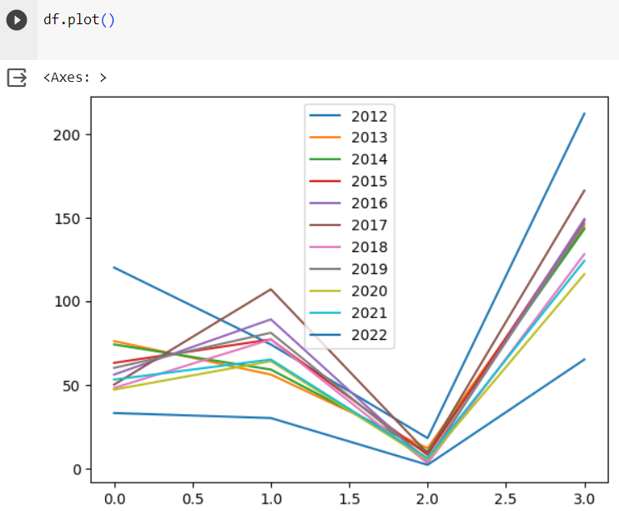
Отримання даних

Slide 12
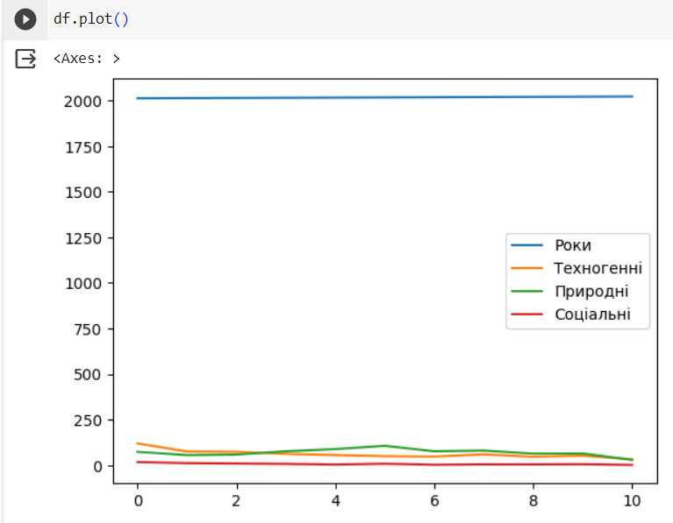

Slide 13
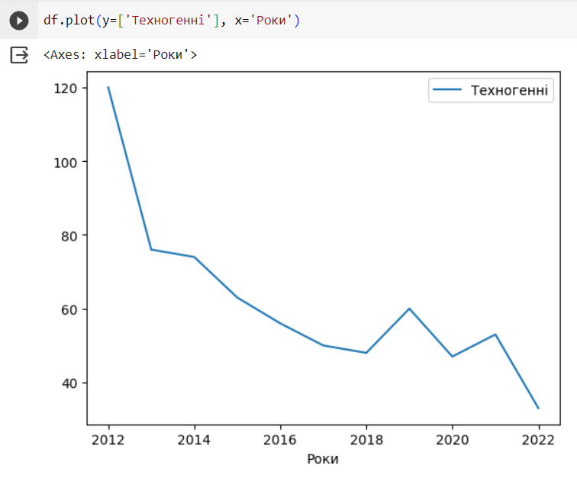
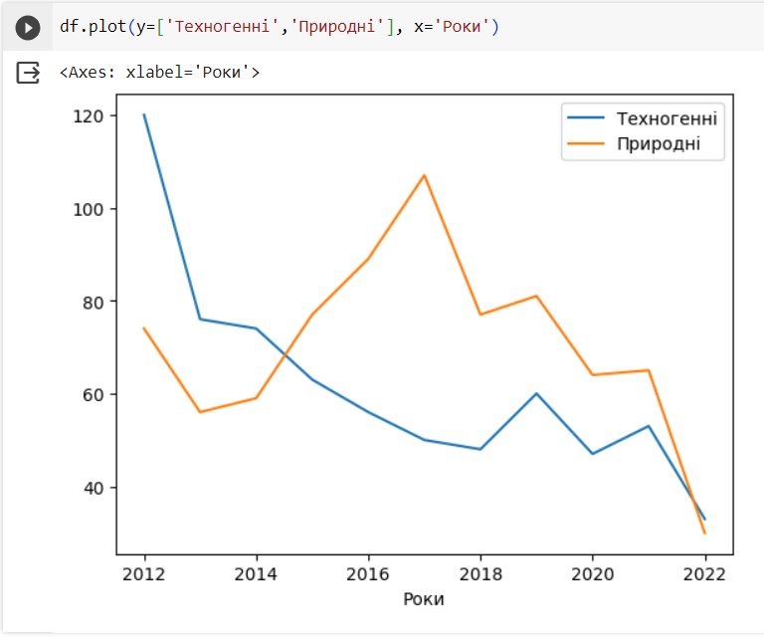
df.plot(y=['Техногенні','Природні'], x='Роки', figsize=(15,7))

Slide 14
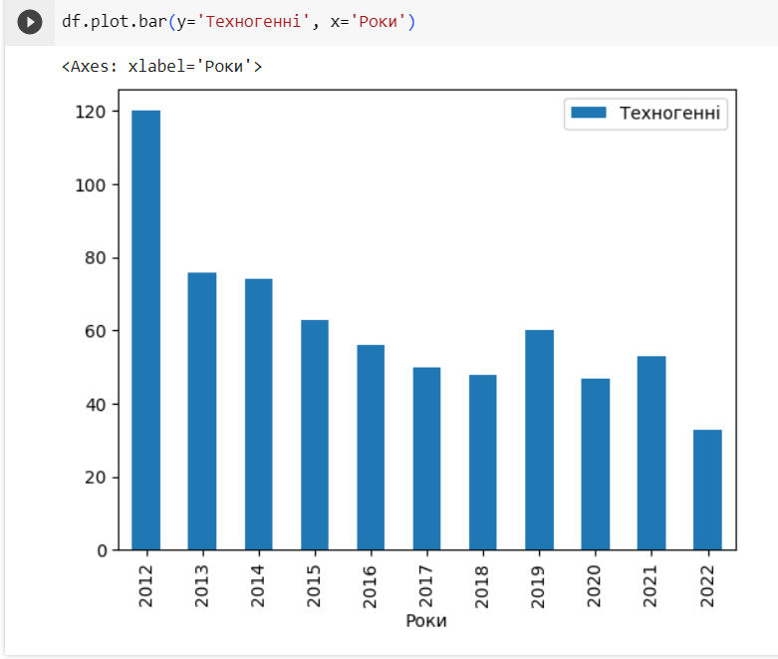
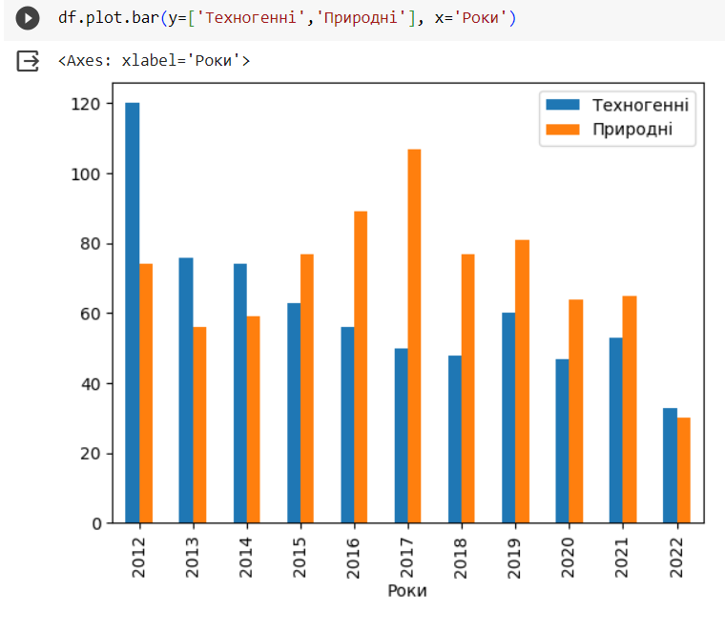
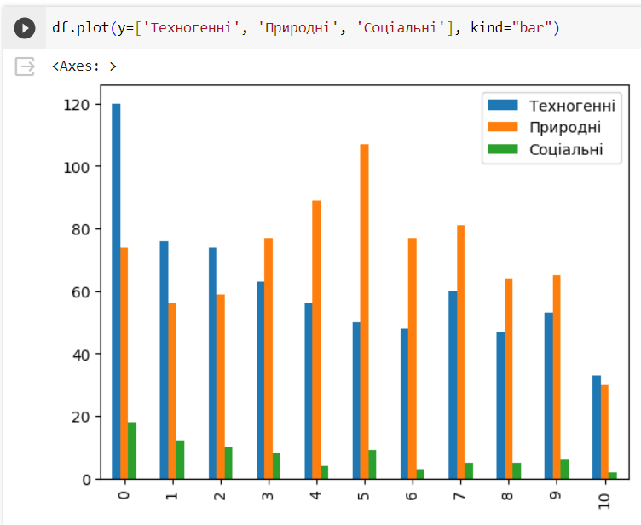

Slide 15
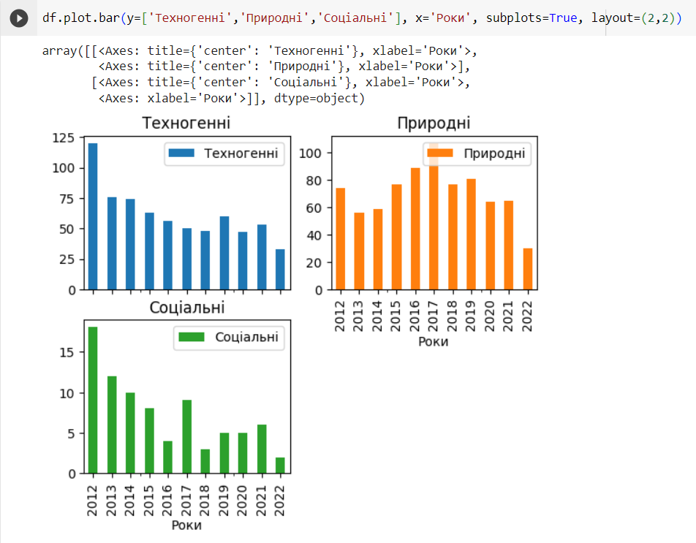
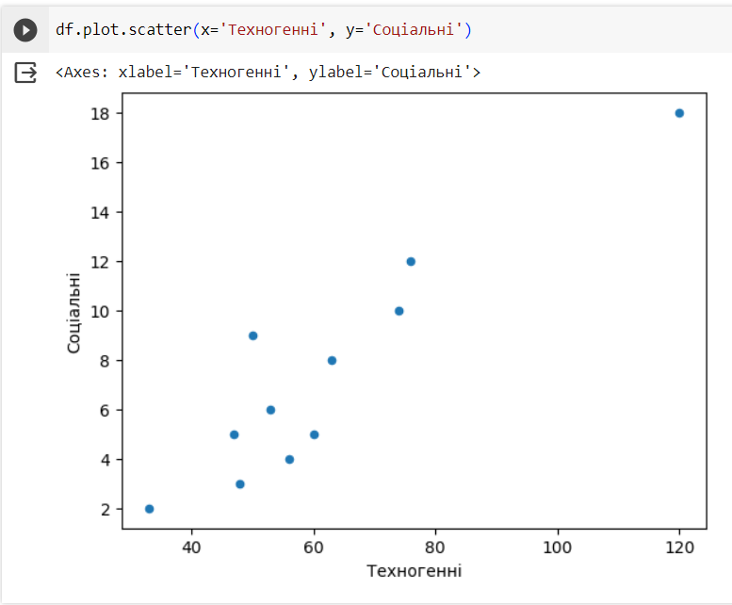

Slide 16
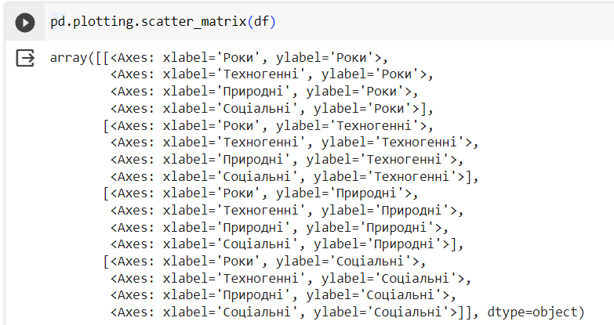
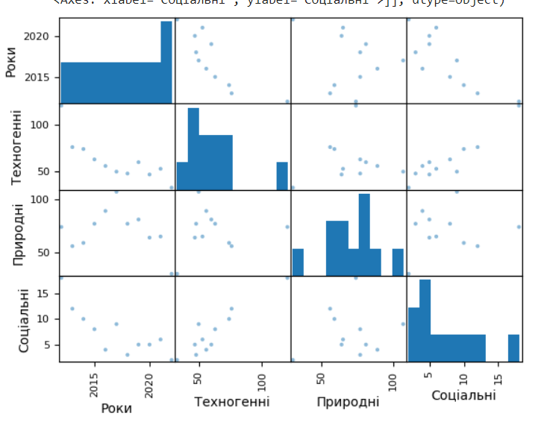
Функція pd.plotting.scatter_matrix()
Функція scatter_matrix із pandas plotting швидко створює матрицю точкових графіків. Таким чином, ви можете бачити взаємозв'язок кожного стовпця з будь-яким іншим стовпцем того ж кадру даних. Діагональ цієї матриці є відношенням стовпця до самого себе, яке дійсно представлено у вигляді гістограми.

Slide 17
Налаштування кольору (color)
Кольори графіків можна задавати наступними способами:
• Трійками: три числа задають значення червоного, зеленого і синього (RGB). Числа мають значення в інтервалі [0,1].
• Четвірками: три числа мають те саме значення як і у трійок, а четверте число задає прозорість (значення також в інтервалі [0,1]).
• Зарезервовані імена кольорів: Matplotlib використовує стандартні імена кольорів HTML. Деякі кольори позначаються одною буквою:
b – синій
g – зелений
r – червоний
c – блакитний
m – пурпуровий
y – жовтий
k – чорний
w – білий
• HTML стрічки кольорів: #RRGGBB, де RR, GG, BB 8-бітні значення у шістнадцятковому поданні.
• стрічки для подання відтінків сірого: задається число з плаваючою крапкою в інтервалі [0.0- 1.0].

Slide 18
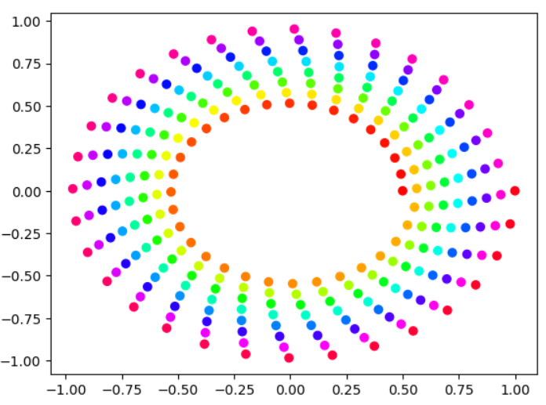
Використання карти кольорів
Для задання кольорів може використовуватися карта кольорів, яка визначена у модулі matplotlib.cm. Кольорова карта визначає кольори як неперервну функцію від одної змінної.
import numpy as np
import matplotlib.cm as cm
import matplotlib.pyplot as plt
N = 256
angle = np.linspace(0, 8 * 2 * np.pi, N)
radius = np.linspace(.5, 1., N)
X = radius * np.cos(angle)
Y = radius * np.sin(angle)
plt.scatter(X, Y, c = angle, cmap = cm.hsv)
plt.show()

Slide 19
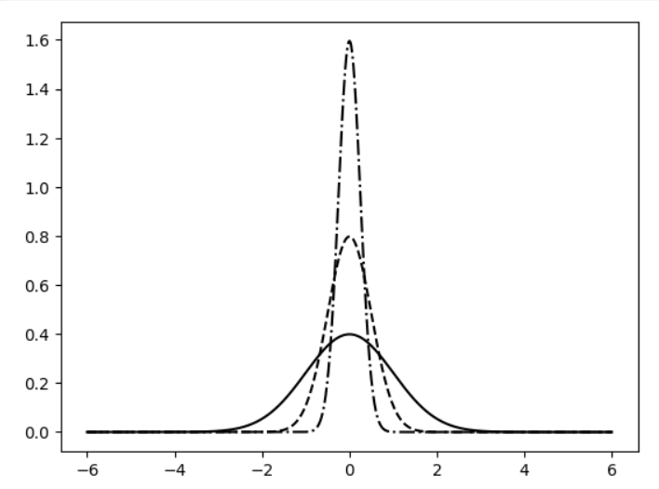
Стиль лінії задається властивістю linestyle
Стиль лінії може мати наступні значення:
• solid (суцільна);
• dashed (пунктирна);
• dotted (крапкова);
• dashdot (пунктирно-крапкова).
import numpy as np
import matplotlib.pyplot as plt
def pdf(X, mu, sigma):
a = 1. / (sigma * np.sqrt(2. * np.pi))
b = -1. / (2. * sigma ** 2)
return a * np.exp(b * (X - mu) ** 2)
X = np.linspace(-6, 6, 1024)
plt.plot(X, pdf(X, 0.0, 1.0), color = 'k', linestyle = 'solid')
plt.plot(X, pdf(X, 0.0, 0.5), color = 'k', linestyle = 'dashed')
plt.plot(X, pdf(X, 0.0, 0.25), color = 'k', linestyle = 'dashdot')
plt.show()
Linewidth – товщина лінії

Slide 20
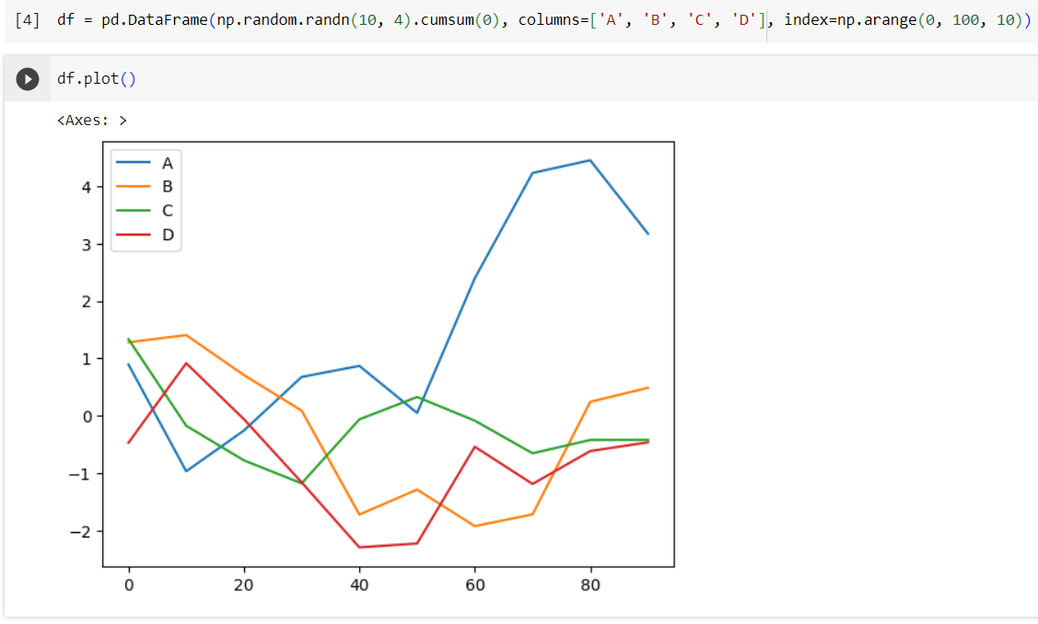
Метод plot об'єкта DataFrame виводить графік для кожного стовпця даних у вигляді лінії на тому самому підграфіці, створюючи при цьому легенду автоматично

Slide 21
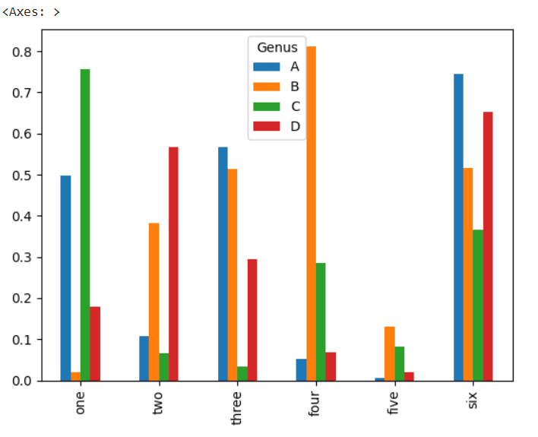
Стовпчикові діаграми

Slide 22
Для створення стовпчастих діаграм із накопиченням для DataFrame задається параметр stacked=True, внаслідок чого значення в кожному рядку будуть згруповані разом

Slide 23
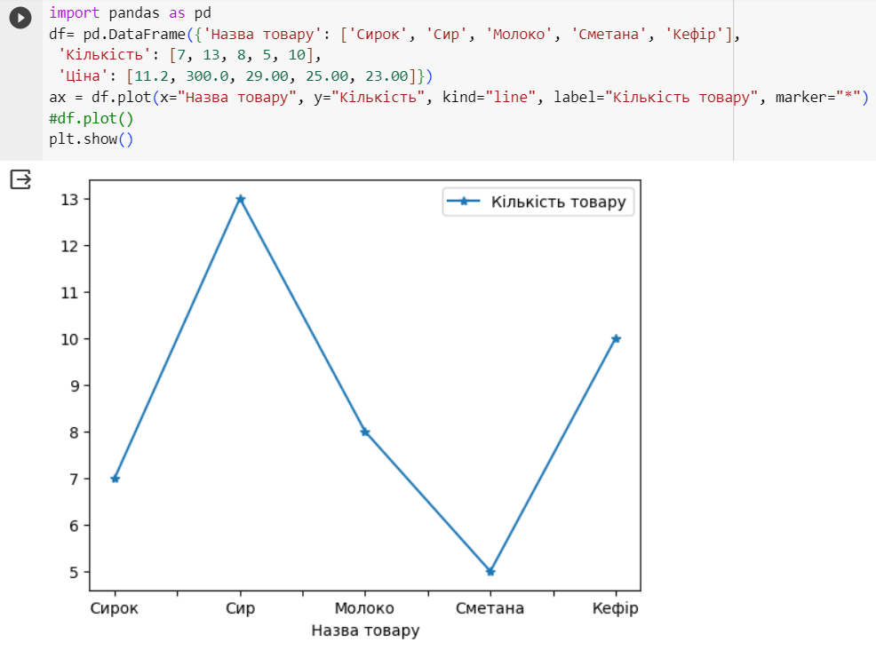

Slide 24
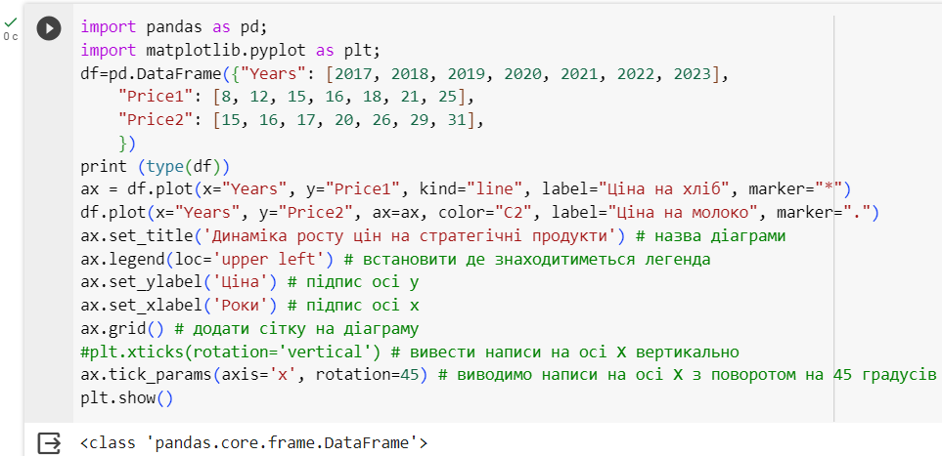
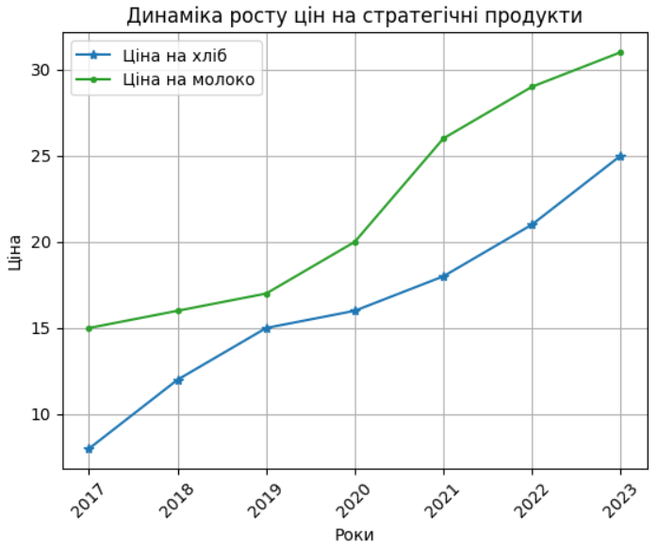

Slide 25
Seaborn – це бібліотека, можливості якої дозволяють створювати статичні графіки у Python.
Переваги інструменту:
Є нові унікальні опції, яких немає в інших бібліотеках
Найкраща абстракція для спрощення графіків.
Висока швидкість обробки запиту.
Моментально перетворює дані на інформативні графіки.
import seaborn as sns

Slide 26
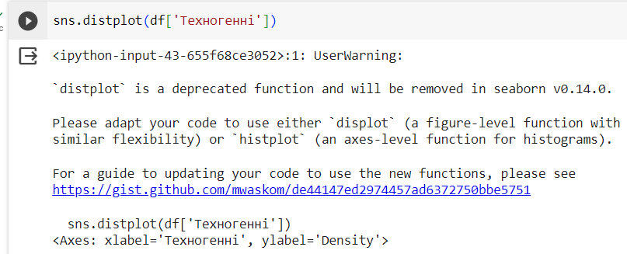
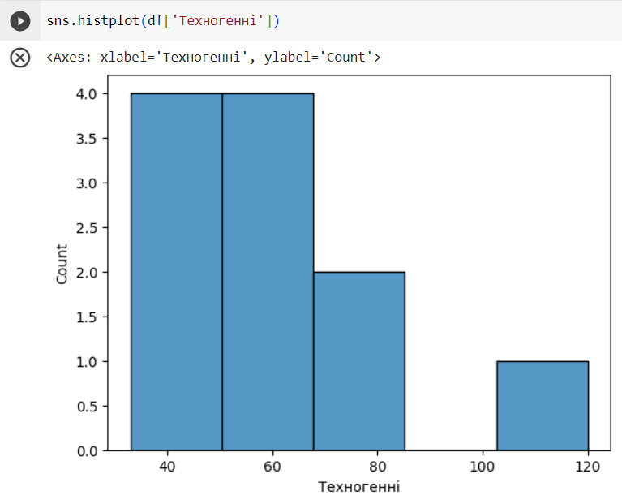
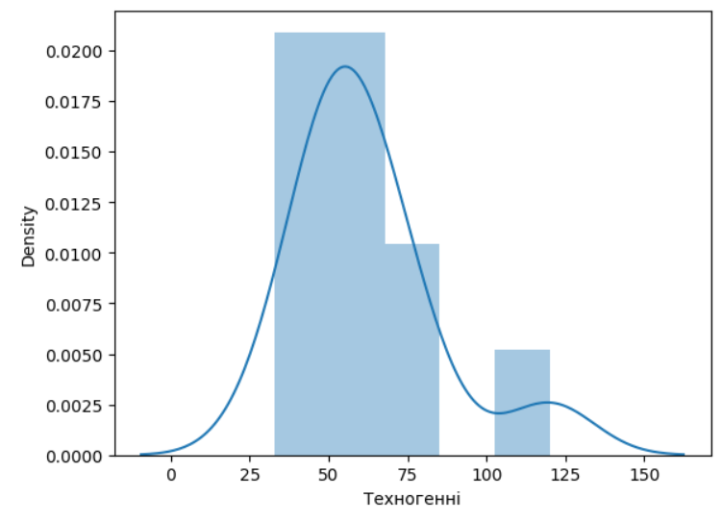
distplot одночасно показує гістограму та графік щільності розподілу

Slide 27
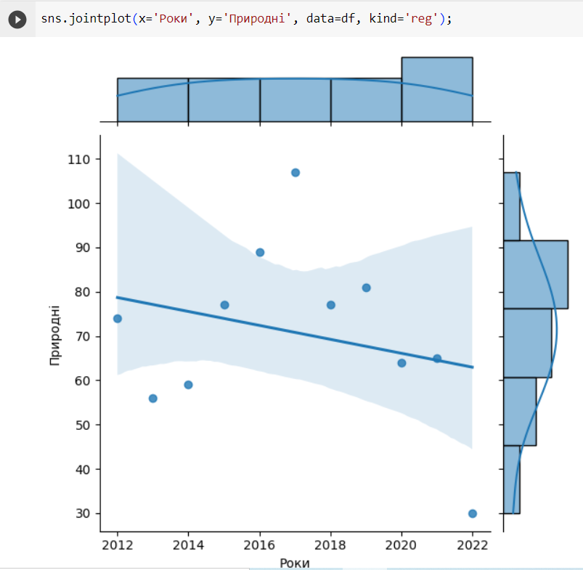
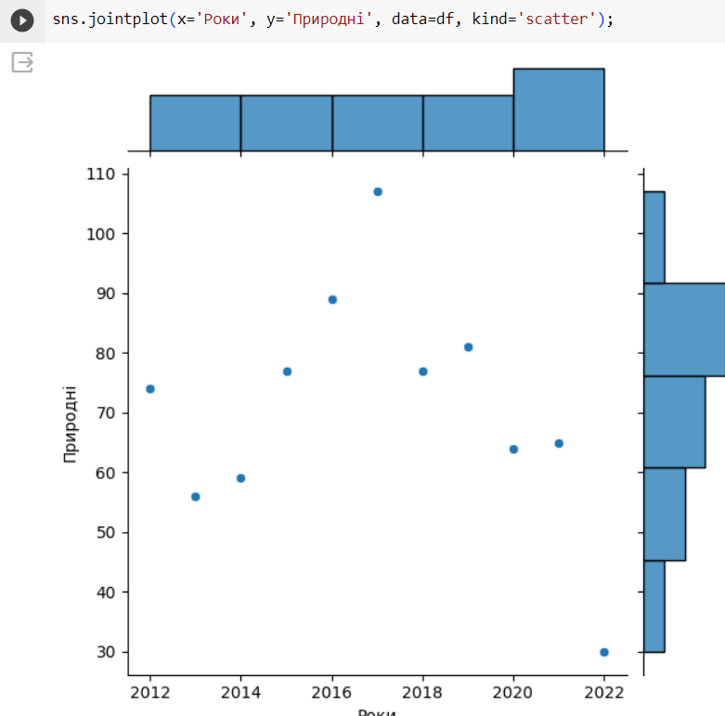
Функція jointplot() показує спільний розподіл за двома змінними. Вона має параметр kind, який може приймати наступні значення: «scatter”, “reg”, “resid”, “kde”, “hex”.

Slide 28
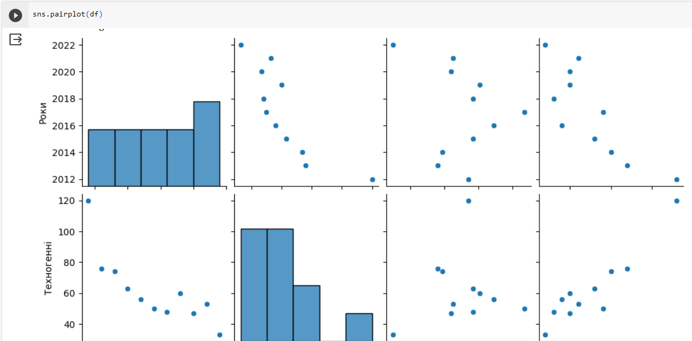
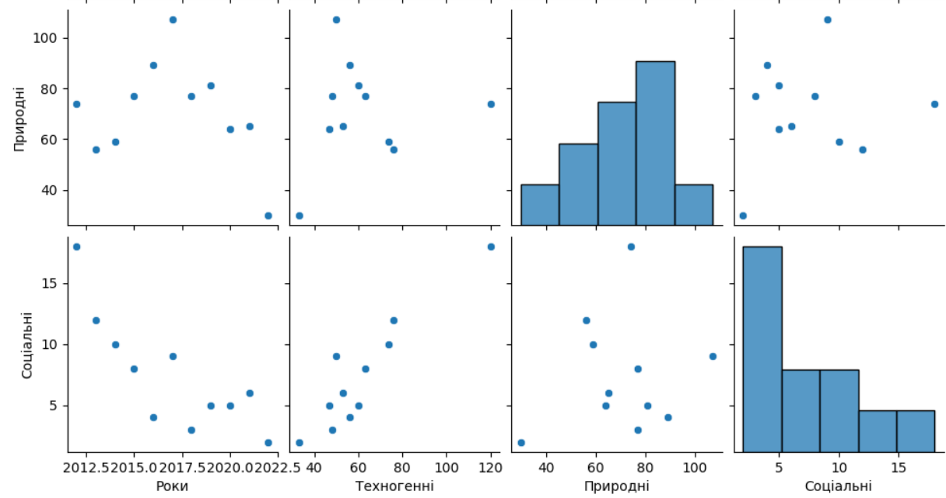
sns.pairplot(df)

Slide 29
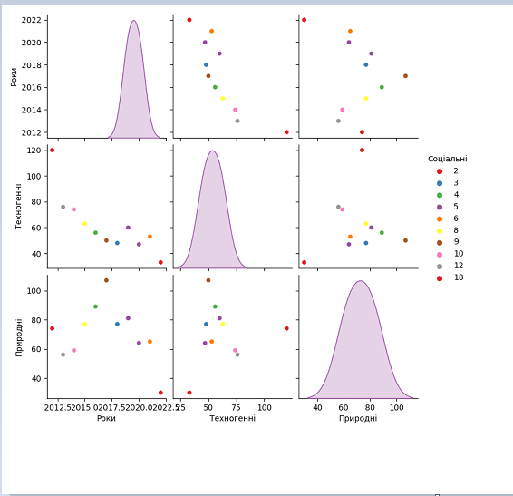
sns.pairplot(df, hue='Соціальні', palette='Set1');

Slide 30
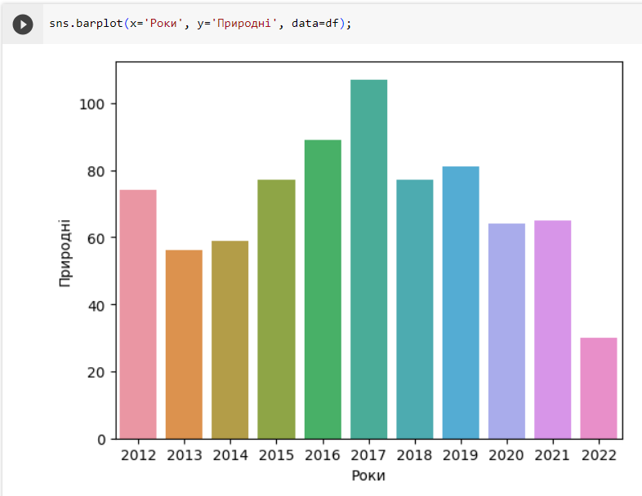
Функція barplot. Доцільно використовувати якщо є категоріальна змінна та її цифрове значення. barplot агрегує дані за значеннями категоріальної змінної та застосовує певну функцію до значень відповідних груп цифрової змінної. За умовчанням ця функція – середня.

Slide 31
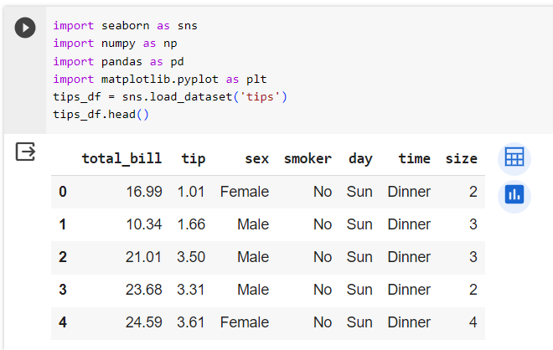
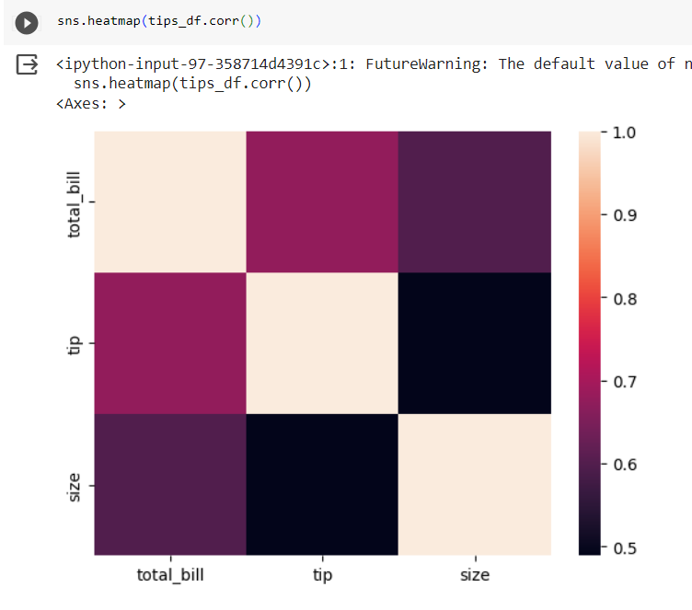
Теплові карти

Slide 33
Функція barplot бібліотеки seaborn приймає параметр data, який може бути об'єктом DataFrame. Інші параметри посилаються на імена стовпців.
Оскільки щодня є кілька спостережень, то стовпці діаграми є середнє значення параметра tip_pct. Чорні лінії, намальовані на стовпцях діаграми, становлять 95-відсотковий довірчий інтервал (це можна налаштувати за допомогою опціонального параметра).Функція barplot має параметр hue, що дозволяє розділити відображення за додатковим категоріальним значенням.
При статистичній обробці даних часто знаходження частот варіанти та побудови гістограм частот вибірки та відносних частот буває замало.
Необхідно визначити довірчий інтервал для вибірки, що характеризується середнім квадратичним відхиленням та вибірковим середнім.
Інтервальні оцінки вибірок є поширеними в статистиці,

Slide 34
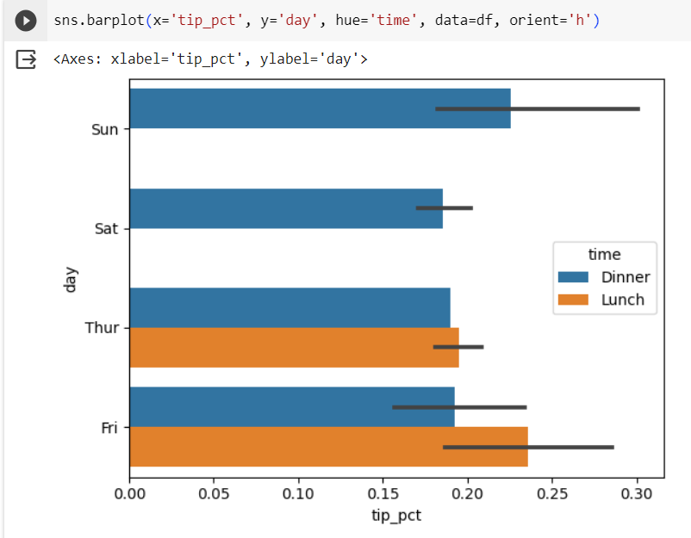

Slide 35
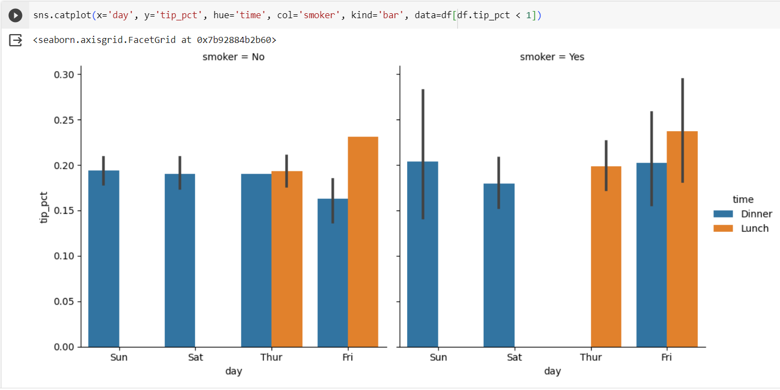
Категоріальні дані
Одним із способів візуалізації даних з безліччю категоріальних змінних є використання сітки фасетів (facet grid). У бібліотеці seaborn є зручна функція catplot, яка спрощує створення сітки фасетів:

Slide 36
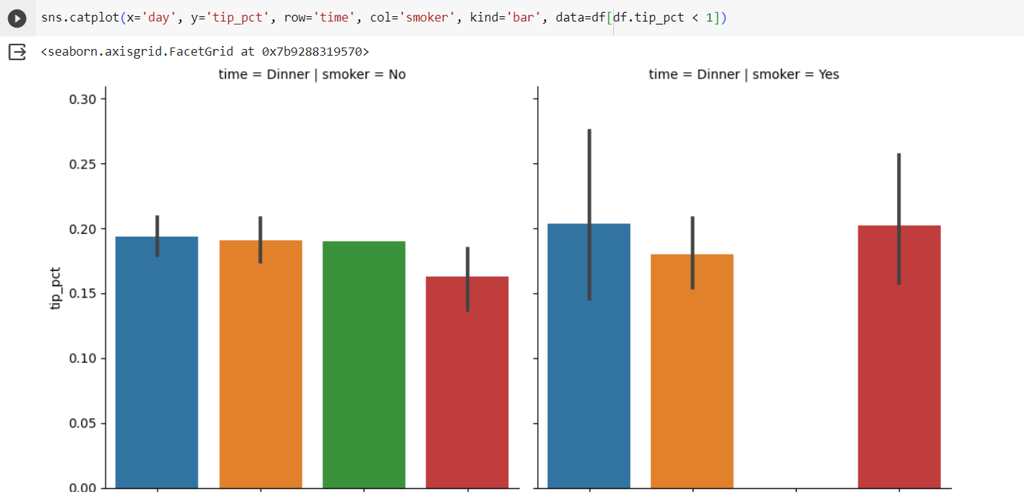
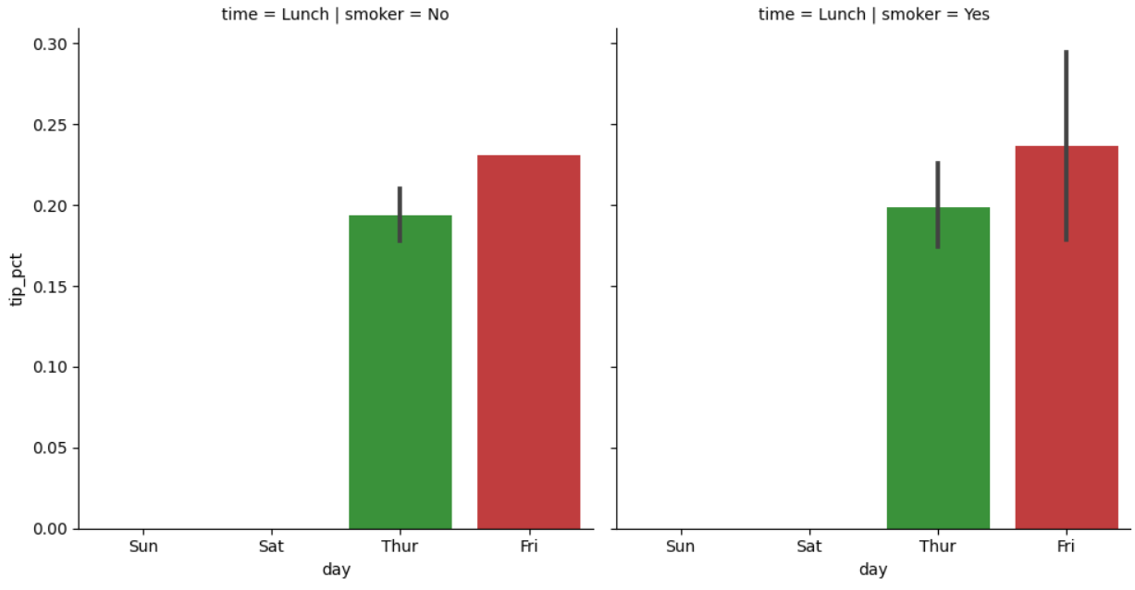
Замість відображення різними кольорами стовпців діаграм у фасеті ми також можемо розширити сітку фасетів, додавши один рядок часу

Slide 37
3d графіка в matplotlib. Модуль mpl_toolkits.mplot3d
import matplotlib.pyplot as plt
import numpy as np
from mpl_toolkits.mplot3d import axes3d

Slide 38
Після створення координатних осей ми можемо побудувати в них двовимірні і тривимірні графіки, використовуючи один і той же набір функцій:
plot() – лінійний 2D графік у трьох вимірах;
step() – ступінчастий 2D графік в трьох вимірах;
scatter() – точковий 3D-графік.
Також доступні наступні додаткові функції:
→ plot_wireframe() – побудова каркасної поверхні в 3D;
→ plot_surface() – побудова безперервної 3D поверхні.

Slide 39
import matplotlib.pyplot as plt
import numpy as np
from mpl_toolkits.mplot3d import axes3d
fig = plt.figure()
ax = fig.add_subplot(111, projection = '3d')
x1 = [1, 2, 3, 4, 5, 6, 7, 8, 9, 10]
y1 = np.random.randint(10, size=10)
z1 = np.random.randint(10, size=10)
x2 = [-1, -2, -3, -4, -5, -6, -7, -8, -9, -10]
y2 = np.random.randint(-10, 0, size=10)
z2 = np.random.randint(10, size=10)
ax.scatter(x1, y1, z1, c='b', marker='o', label='blue')
ax.scatter(x2, y2, z2, c='g', marker='D', label='green')
ax.set_xlabel('x axis')
ax.set_ylabel('y axis')
ax.set_zlabel('z axis')
plt.title("3D Scatter Plot Example")
plt.legend()
plt.tight_layout()
plt.show()

Slide 40
import numpy as np
from matplotlib import cm
from mpl_toolkits.mplot3d import Axes3D
import matplotlib.pyplot as plt
x = np.linspace(-3, 3, 256)
y = np.linspace(-3, 3, 256)
28
X, Y = np.meshgrid(x, y)
Z = np.sinc(np.sqrt(X ** 2 + Y ** 2))
fig = plt.figure()
ax = fig.add_subplot(projection = '3d')
ax.plot_surface(X, Y, Z, cmap=cm.gray)
plt.show()

Slide 41
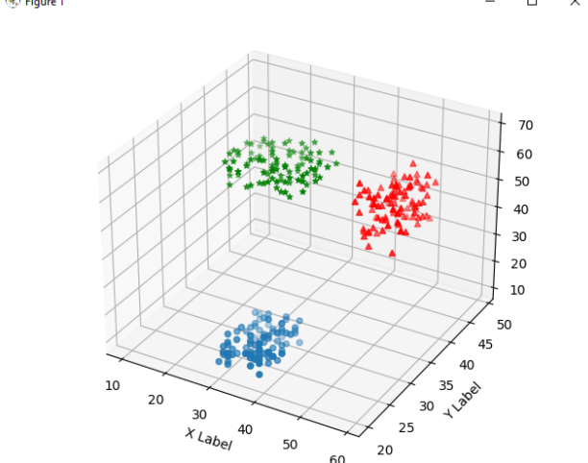

Slide 42
Використані джерела
https://colab.research.google.com/github/slemeshevsky/python-course-ipynb/blob/master/visual.ipynb#scrollTo=-DMdSfQsivxS
https://www.geeksforgeeks.org/how-to-make-ridgeline-plot-in-python-with-seaborn/?ref=ml_lbp Графіка в Seaborn
https://colab.research.google.com/drive/1GlCOGbNay4znhG3zcwnIDi6dNP-kKmkU?usp=sharing#scrollTo=pJyxgxErLqbg Навчальна модель

